Slide 1

微积分2
曲线积分
与曲面积分
理学院数学系 王玉超

Slide 2

2
对坐标的曲线积分
回顾：
▷ 对坐标的曲线积分的定义；
▷ 对坐标的曲线积分的性质；
▷ 对坐标的曲线积分的计算；
▷ 两类曲线积分之间的联系.

Slide 3
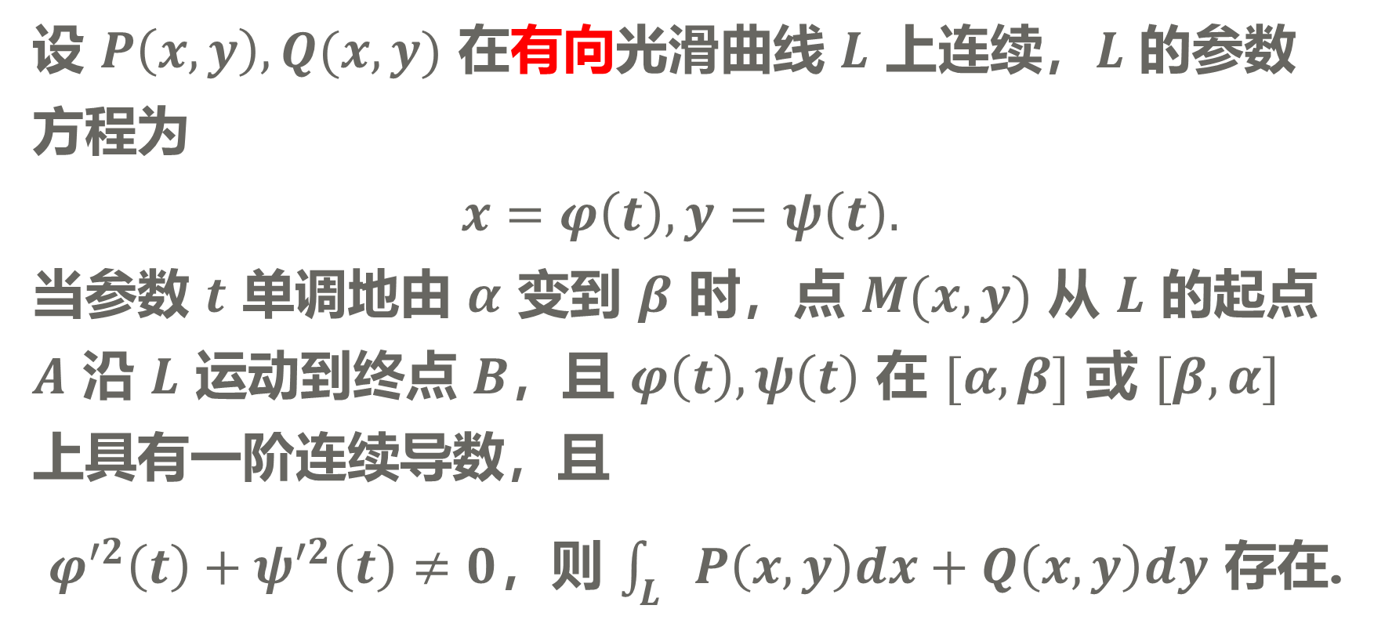
2
对坐标的曲线积分
对坐标的曲线积分的计算
设 $P\left(x,y\right),Q(x,y)$ 在有向光滑曲线 $L$ 上连续，$L$ 的参数方程为
$$x=φ\left(t\right),y=ψ\left(t\right).$$
当参数 $t$ 单调地由 $α$ 变到 $β$ 时，点 $M(x,y)$ 从 $L$ 的起点 $A$ 沿 $L$ 运动到终点 $B$，且 $φ\left(t\right), ψ\left(t\right)$ 在 $[α,β]$ 或 $[β,α]$上具有一阶连续导数，且
$φ^{′2}\left(t\right)+ψ^{′2}\left(t\right)≠0$，则 $\int_{L}{P\left(x,y\right)dx+Q\left(x,y\right)dy}$ 存在.

Slide 4
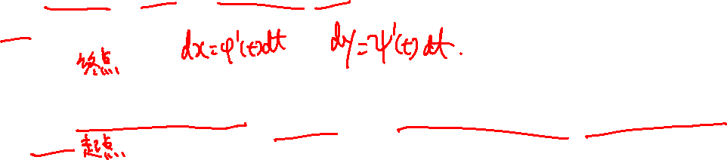
2
对坐标的曲线积分
且
$$\int_{L}{P\left(x,y\right)dx+Q\left(x,y\right)dy}=\int_{α}^{β}{[P\left(φ\left(t\right),ψ\left(t\right)\right)φ^{′}\left(t\right)+Q\left(φ\left(t\right),ψ\left(t\right)\right)ψ^{′}\left(t\right)] dt}.$$

Slide 5
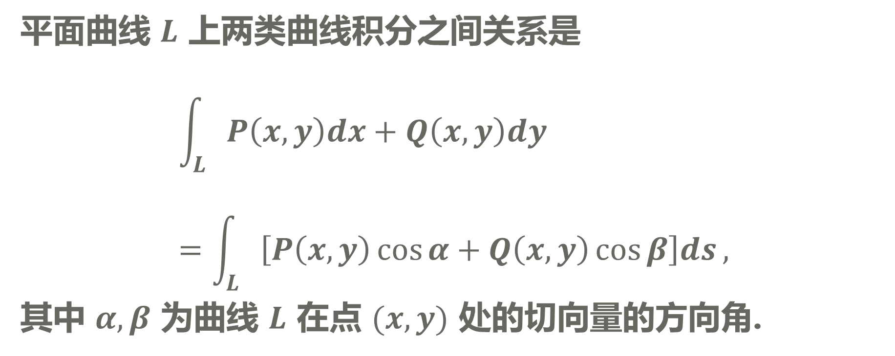
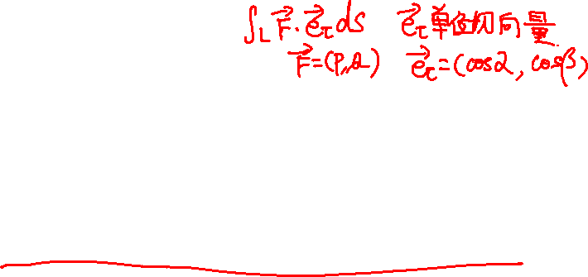
2
对坐标的曲线积分
两类曲线积分之间的联系
平面曲线 $L$ 上两类曲线积分之间关系是
$$\int_{L}{P\left(x,y\right)dx+Q\left(x,y\right)dy}=\int_{L}{\left[P\left(x,y\right)\cos{α}+Q\left(x,y\right)\cos{β}\right]ds},$$
其中 $α,β$ 为曲线 $L$ 在点 $(x,y)$ 处的切向量的方向角.

Slide 6
第三节
格林公式
及其应用

Slide 7
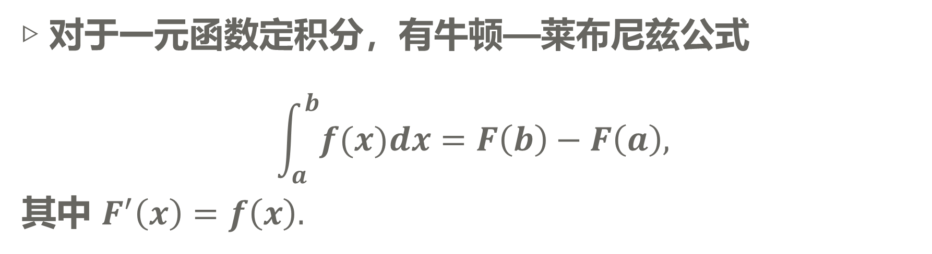
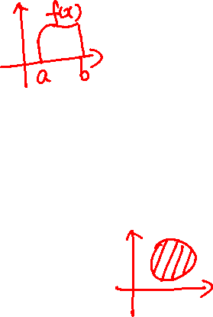
3
格林公式及其应用
▷ 对于一元函数定积分，有牛顿—莱布尼兹公式
$$\int_{a}^{b}{f(x)dx}=F\left(b\right)−F\left(a\right),$$
其中 $F^{′}\left(x\right)=f\left(x\right).$
▷ 问题：能否类似地建立二重积分与其边界积分的关系？

Slide 8
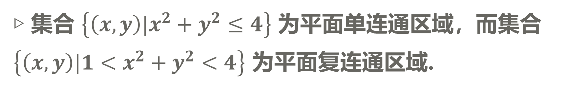
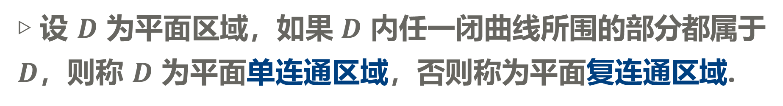
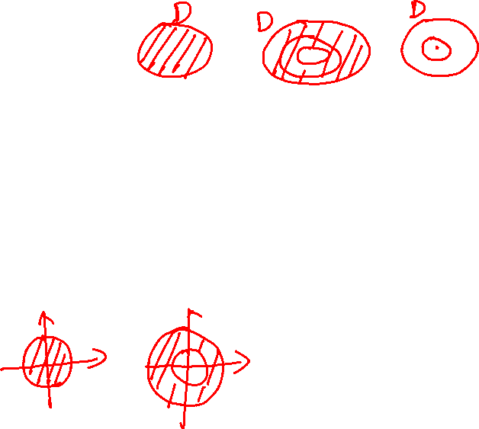
3
格林公式及其应用
▷ 设 $D$ 为平面区域，如果 $D$ 内任一闭曲线所围的部分都属于 $D$，则称 $D$ 为平面单连通区域，否则称为平面复连通区域.
▷ 集合 $\left\{\left(x,y\right)|x^{2}+y^{2}≤4\right\}$ 为平面单连通区域，而集合 $\left\{\left(x,y\right)|1<x^{2}+y^{2}<4\right\}$ 为平面复连通区域.

Slide 9
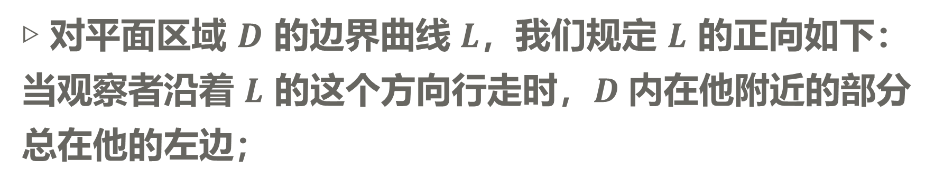
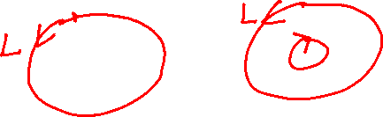
3
格林公式及其应用
▷ 对平面区域 $D$ 的边界曲线 $L$，我们规定 $L$ 的正向如下：当观察者沿着 $L$ 的这个方向行走时，$D$ 内在他附近的部分总在他的左边；
▷ 当平面闭曲线是单连通区域的边界时，逆时针方向为正向.

Slide 10
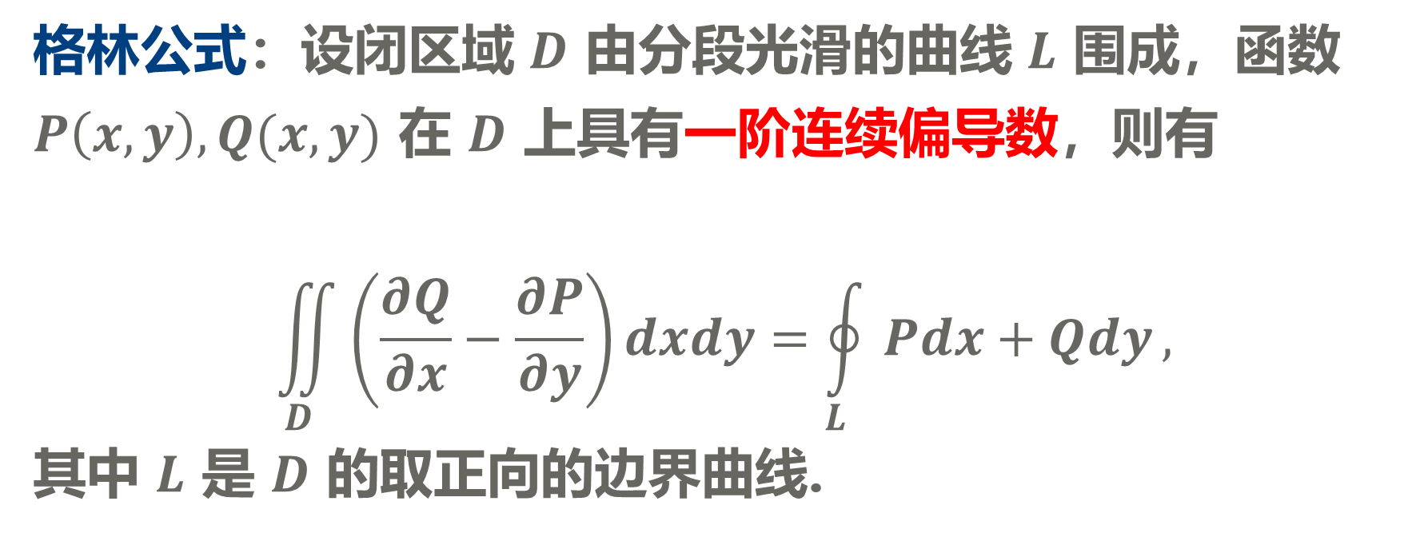
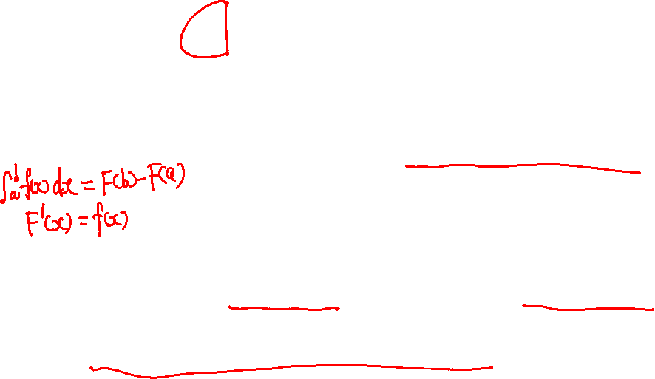
3
格林公式及其应用
格林公式：设闭区域 $D$ 由分段光滑的曲线 $L$ 围成，函数 $P\left(x,y\right),Q(x,y)$ 在 $D$ 上具有一阶连续偏导数，则有
$$\iint_{D}{\left(\frac{∂Q}{∂x}−\frac{∂P}{∂y}\right)dxdy}=\oint_{L}{Pdx+Qdy},$$
其中 $L$ 是 $D$ 的取正向的边界曲线.

Slide 11

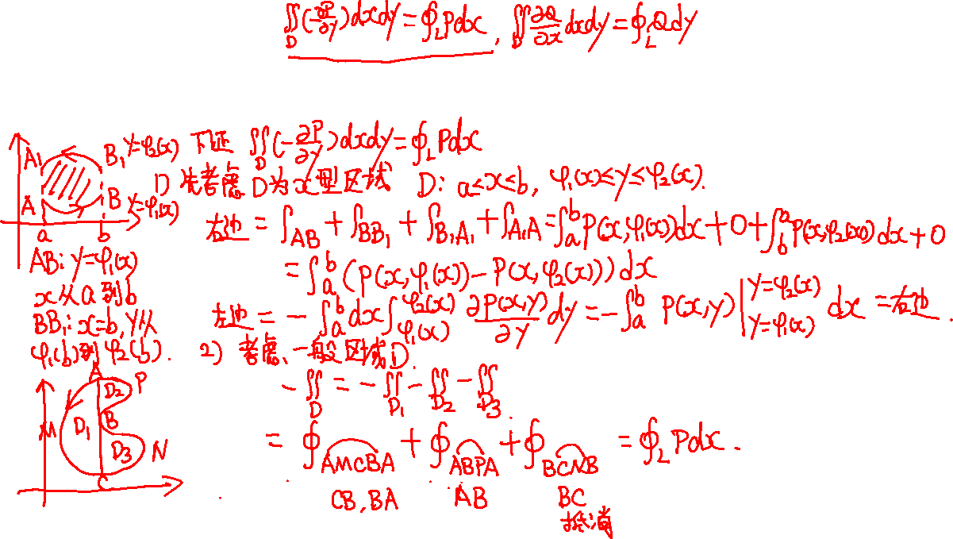
3
格林公式及其应用
$\iint_{D}{\left(\frac{∂Q}{∂x}−\frac{∂P}{∂y}\right)dxdy}=\oint_{L}{Pdx+Qdy}$.

Slide 12
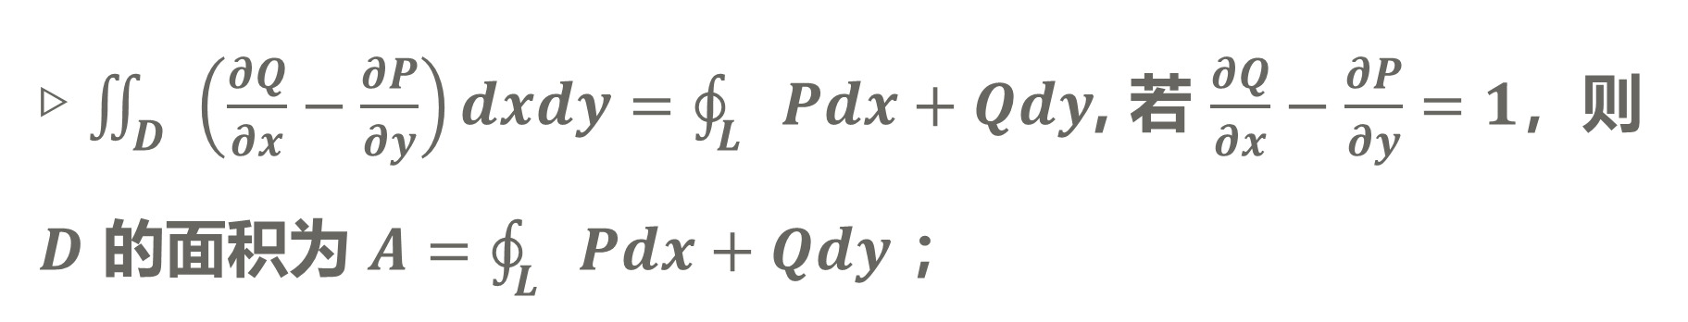
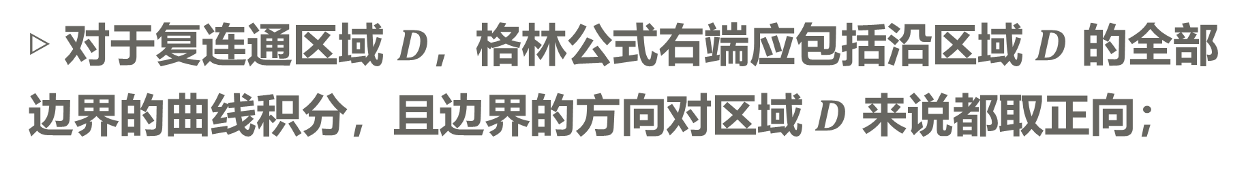
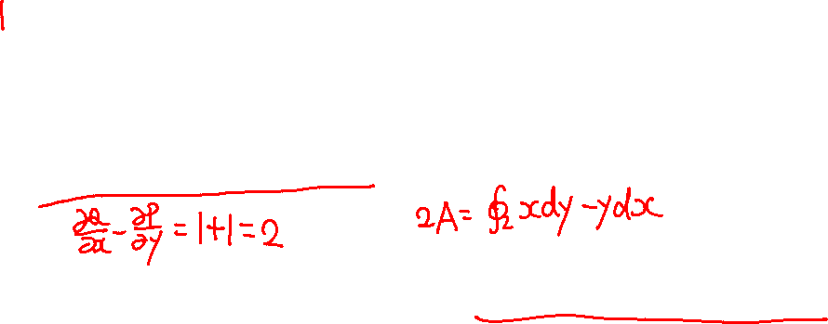
3
格林公式及其应用
▷ 对于复连通区域 $D$，格林公式右端应包括沿区域 $D$ 的全部边界的曲线积分，且边界的方向对区域 $D$ 来说都取正向；
▷ $\iint_{D}{\left(\frac{∂Q}{∂x}−\frac{∂P}{∂y}\right)dxdy}=\oint_{L}{Pdx+Qdy}$, 若 $\frac{∂Q}{∂x}−\frac{∂P}{∂y}=1$，则 $D$ 的面积为 $A=\oint_{L}{Pdx+Qdy}$ ；
▷ 取 $P=−y,Q=x$，则 $D$ 的面积为 $A=\frac{1}{2}\oint_{L}{xdy−ydx}$.

Slide 13
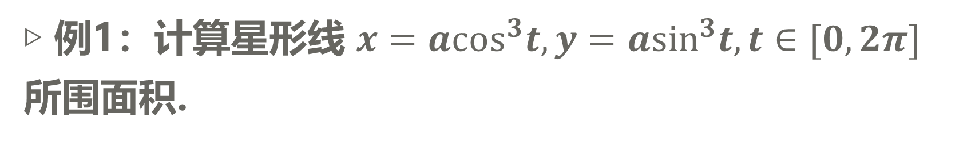
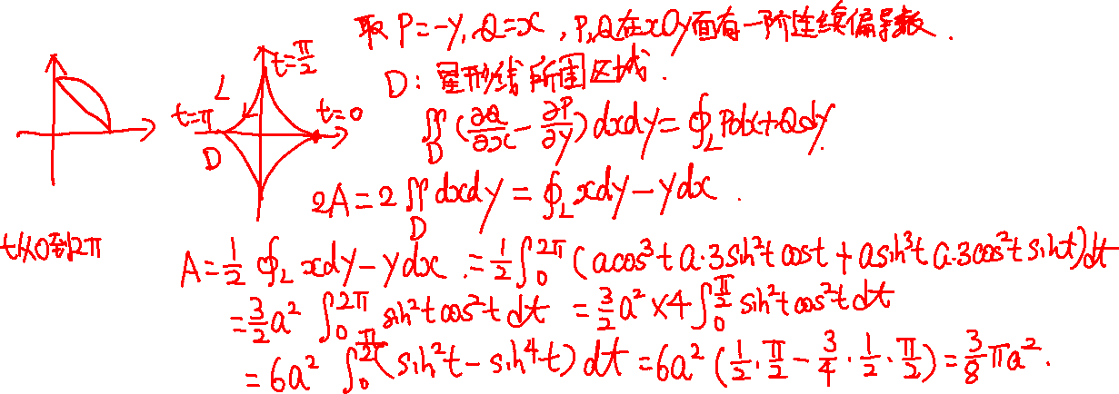
3
格林公式及其应用
▷ 例1：计算星形线 $x=a\cos^{3}t,y=a\sin^{3}t,t∈[0,2π]$ 所围面积.

Slide 14
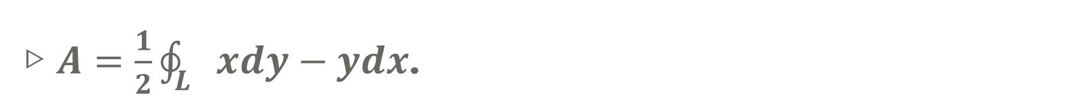
3
格林公式及其应用
▷ 例1：计算星形线 $x=a\cos^{3}t,y=a\sin^{3}t,t∈[0,2π]$ 所围面积.
▷ $\frac{3}{8}πa^{2}.$
▷ $A=\frac{1}{2}\oint_{L}{xdy−ydx}$.

Slide 15
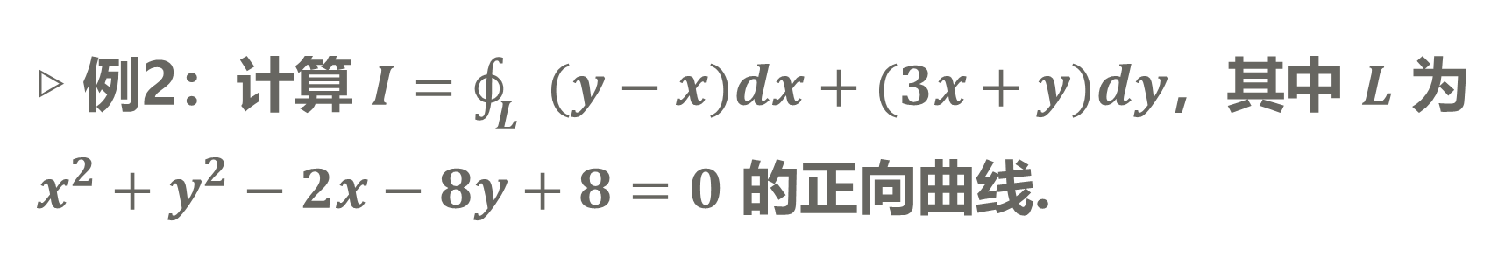
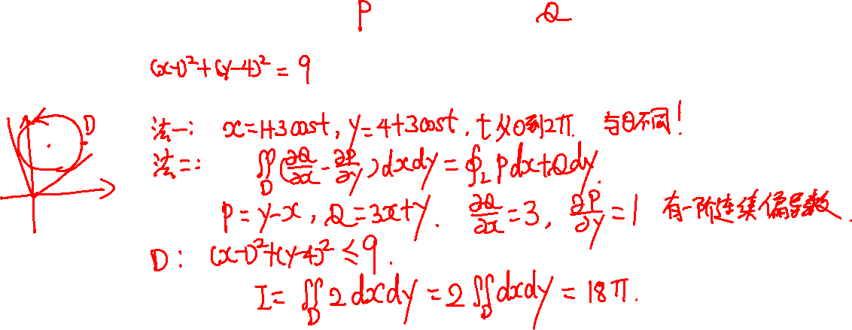
3
格林公式及其应用
▷ 例2：计算 $I=\oint_{L}{(y−x)dx+(3x+y)dy}$，其中 $L$ 为 $x^{2}+y^{2}−2x−8y+8=0$ 的正向曲线.

Slide 16
3
格林公式及其应用
▷ 例2：计算 $I=\oint_{L}{(y−x)dx+(3x+y)dy}$，其中 $L$ 为 $x^{2}+y^{2}−2x−8y+8=0$ 的正向曲线.
▷ $18π.$
▷ 直接计算第二类曲线积分，或利用格林公式.

Slide 17
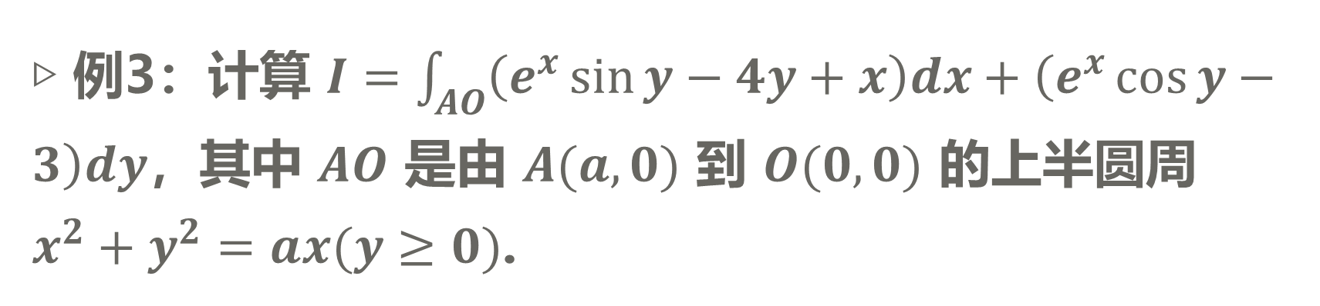
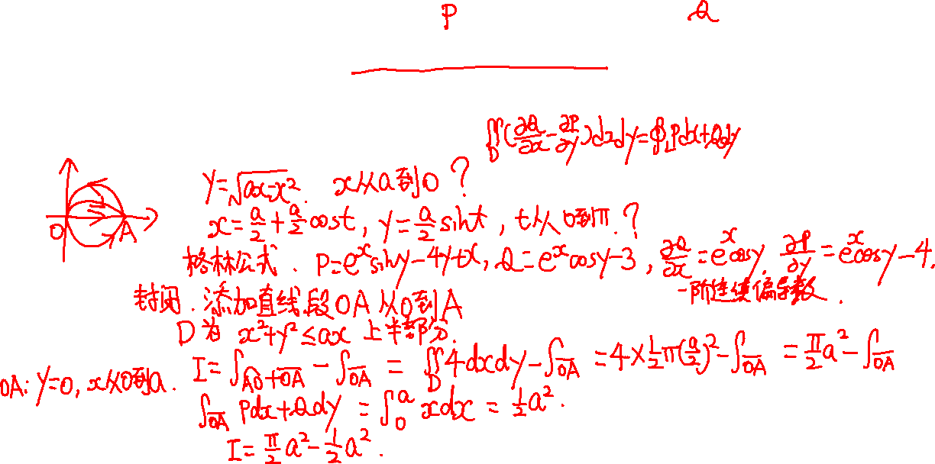
3
格林公式及其应用
▷ 例3：计算 $I=\int_{AO}{\left(e^{x}\sin{y}−4y+x\right)dx+\left(e^{x}\cos{y}−3\right)dy}$，其中 $AO$ 是由 $A(a,0)$ 到 $O(0,0)$ 的上半圆周 $x^{2}+y^{2}=ax(y≥0)$.

Slide 18

3
格林公式及其应用
▷ 例3：计算 $I=\int_{AO}{\left(e^{x}\sin{y}−4y+x\right)dx+\left(e^{x}\cos{y}−3\right)dy}$，其中 $AO$ 是由 $A(a,0)$ 到 $O(0,0)$ 的上半圆周 $x^{2}+y^{2}=ax(y≥0)$.
▷ $\frac{π−1}{2}a^{2}.$
▷ 利用格林公式计算沿非封闭曲线的积分时，常用坐标轴上或平行于坐标轴的直线段作为辅助线.

Slide 19
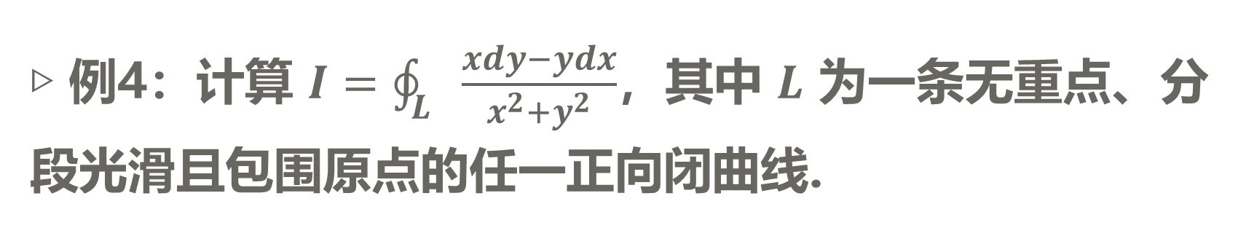
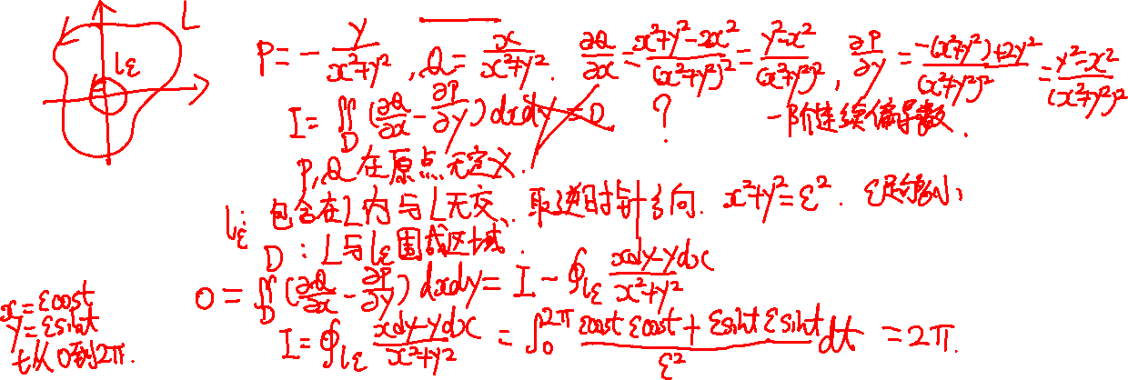
3
格林公式及其应用
▷ 例4：计算 $I=\oint_{L}{\frac{xdy−ydx}{x^{2}+y^{2}}}$，其中 $L$ 为一条无重点、分段光滑且包围原点的任一正向闭曲线.

Slide 20
3
格林公式及其应用
▷ 例4：计算 $I=\oint_{L}{\frac{xdy−ydx}{x^{2}+y^{2}}}$，其中 $L$ 为一条无重点、分段光滑且包围原点的任一正向闭曲线.
▷ $2π.$
▷ 复连通区域也可以用格林公式，需考虑所有边界的正向.
▷ 注意一阶连续偏导数！
▷ 思考：如果 $L$ 不包围原点？

Slide 21
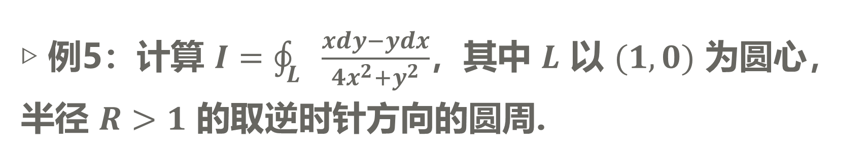
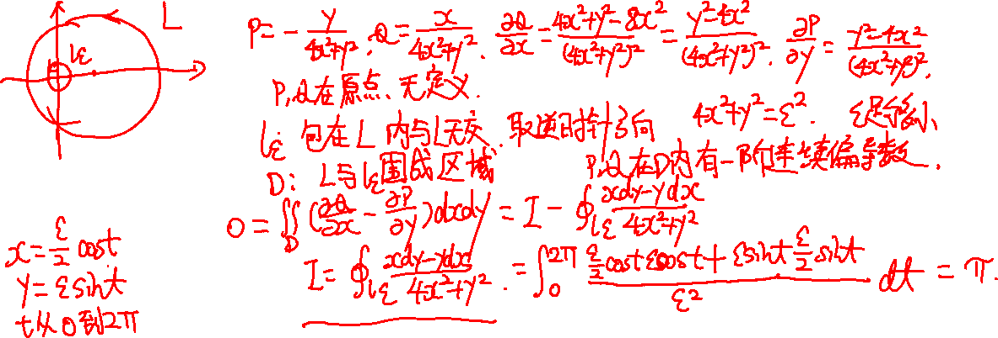
3
格林公式及其应用
▷ 例5：计算 $I=\oint_{L}{\frac{xdy−ydx}{4x^{2}+y^{2}}}$，其中 $L$ 以 $(1,0)$ 为圆心，半径 $R>1$ 的取逆时针方向的圆周.

Slide 22
3
格林公式及其应用
▷ 例5：计算 $I=\oint_{L}{\frac{xdy−ydx}{4x^{2}+y^{2}}}$，其中 $L$ 以 $(1,0)$ 为圆心，半径 $R>1$ 的取逆时针方向的圆周.
▷ $π.$
▷ 注意辅助曲线的选取，能够使用格林公式且方便计算.

Slide 23
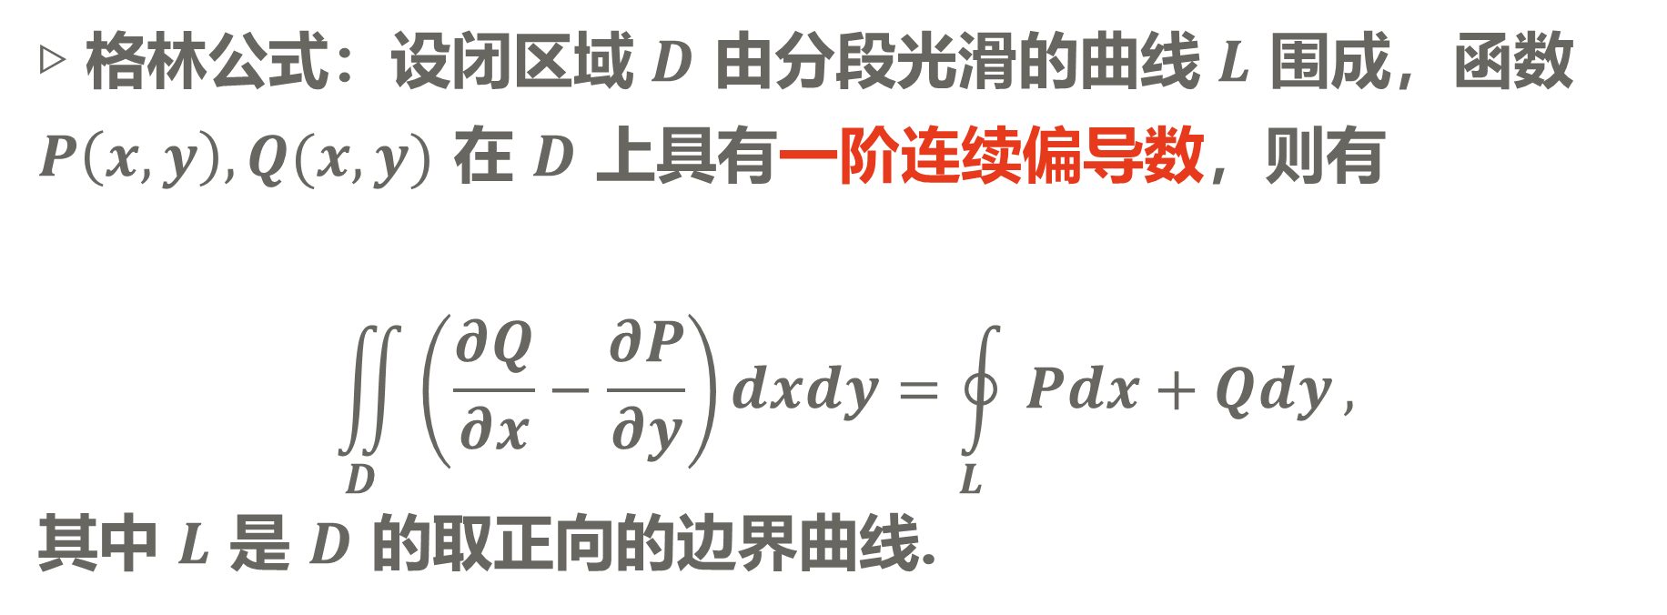
3
格林公式及其应用
小结：
▷ 格林公式：设闭区域 $D$ 由分段光滑的曲线 $L$ 围成，函数 $P\left(x,y\right),Q(x,y)$ 在 $D$ 上具有一阶连续偏导数，则有
$$\iint_{D}{\left(\frac{∂Q}{∂x}−\frac{∂P}{∂y}\right)dxdy}=\oint_{L}{Pdx+Qdy},$$
其中 $L$ 是 $D$ 的取正向的边界曲线.

Slide 24

3
格林公式及其应用
▷ 对于复连通区域 $D$，格林公式右端应包括沿区域 $D$ 的全部边界的曲线积分，且边界的方向对区域 $D$ 来说都取正向；
▷ 函数 $P\left(x,y\right),Q(x,y)$ 在 $D$ 上具有一阶连续偏导数！

Slide 25
3
格林公式及其应用
作业：P229 习题9-3(A) 1(3), 2(2), 3(2)(3), 4(1)(2).

Slide 26

0
网络视频
https://www.bilibili.com/video/BV1Lg4y1q7zP
温馨提示：此视频框在点击“上传手机课件”时会进行转换，用手机进行观看时则会变为可点击的视频。此视频框可被拖动移位和修改大小

